Slide 1
ПРОЕКТНАЯ ДЕЯТЕЛЬНОСТЬ
«Водичка-водичка»

Slide 2
Информационная справка
Автор проекта: воспитатель Халитова Лилия Минегадиевна.
Продолжительность проекта: краткосрочный.
Тип проекта: познавательно – исследовательский, групповой.
Участники проекта: воспитатель, дети 2-3лет, родители.
Срок реализации: 3 недели.

Slide 3
Актуальность темы проекта:
Приобретение чувственного опыта и познания объектов окружающей действительности начинается с раннего возраста. Ранний возраст - самое благоприятное время для накопления представлений об окружающем мире. Дети все понимают буквально и ощущения свои сохраняют надолго, а если они эмоционально окрашены, то и на всю жизнь. Для взрослых вода стала настолько привычной, что мы и не думаем, насколько интересной она может быть для ребенка.
Выбирая тему для проекта «Водичка-водичка», я опиралась на естественный интерес детей к воде и доступность при реализации. Правильное отношение к воде является конечным результатом, и воспитывается оно в совместной со взрослым деятельности, игре. Совместная игра наиболее эффективна, вызывает положительные эмоции у детей. Поэтому формирование у детей элементарных представлений о воде и бережного отношения к воде необходимо начинать с самого раннего возраста. Ребенок по природе своей исследователь. У детей появляется потребность новых впечатлений, любознательности, постоянное стремление узнавать что-то новое для себя. Но в раннем возрасте ребенок не может сам познать мир, а только через совместную деятельность взрослого с ребенком. Я хотела дать детям яркие, эмоциональные, живые впечатления для того чтобы стимулировать у них потребность познания окружающего мира.

Slide 4
Цель проекта:
Ознакомление детей со свойствами воды и о различных способах взаимодействия с водой.
Формирование наблюдательности у детей младшего дошкольного возраста через игры и экспериментирования с водой путем создания благоприятной обстановки;
Развитие мелкой моторики;
Обогащение словарного запаса.

Slide 5
Задачи проекта:
дать представление об использовании воды по назначению в быту (пить; мыть руки, игрушки; поливать растения т.д.);
вызывать у детей познавательный интерес при проведении организованной образовательной деятельности, наблюдений, исследований;
воспитывать бережное отношение к воде и аккуратность при работе с водой;
развивать коммуникативные способности, кругозор, логическое мышление у детей через совместное речевое творчество, чтение художественной литературы, дидактические игры, опыты;
воспитывать у детей дружеские отношения и умения совместно работать в коллективе ,побуждать обращаться к взрослым с вопросами;
поощрять стремление находить пути решения в различных ситуациях.

Slide 6
Формы работы:
Опытно-исследовательская деятельность;
Игровая деятельность(сюжетно-ролевые игры, дидактические игры)
ООД- познавательное развитие, речевое развитие, социально- коммуникативное развитие, художественно –эстетическое развитие , физическое развитие.

Slide 7
Задачи проекта по образовательным областям
Художественное – эстетическое развитие:
Развивать начальные навыки детского творчества.
Прививать детям эстетический вкус ко всему красивому, что нас окружает.
Познавательное развитие:
Стимулировать интерес к играм с водой.
Формировать элементарные исследовательские умения.
Социально – коммуникативное развитие:
Развивать стремление общаться со сверстниками в процессе игровой деятельности;
Развивать умение общаться со взрослыми, отвечать на вопросы.
Речевое развитие:
Предоставить детям возможность договаривать слова, фразы при чтении знакомых стихотворений, потешек.
Формировать умения отвечать на простейшие вопросы, вести диалог со взрослым.
Физическое развитие:
Сохранять и укреплять здоровье детей. Развивать двигательную активность, мелкую моторику пальцев рук.

Slide 8
Этапы проекта:
Подготовительный этап
Изучение литературы по теме.
Подбор иллюстраций, стихов, потешек, дидактических игр, опытов и экспериментов и т.д.
Консультация для родителей.
Подбор наглядно – дидактического пособия, демонстрационный материал.
Подготовить консультацию для родителей «Игры с водой».
Введение детей в игровую ситуацию («Для чего нужна вода»).
Познакомить детей с водой.
-Для чего нужна вода?
-А какая вода? ( прозрачная, без запаха, без вкуса).
-Откуда берется вода?
Основной этап
1.Физическое развитие
Утренняя зарядка: «Надо чисто умываться по утрам и вечерам!», « Веселые гуси».
Гимнастика после сна: «Дождик», «Просыпающиеся котята».
Пальчиковая гимнастика: «Водичка-вода», «Рыбки».
Подвижные игры: «Солнышко и дождик», «Лужи», «Раздувайся пузырь».
2.Речевое развитие
«К. И. Чуковский « Мойдодыр» А. Барто «Девочка чумазая»
Потешки: « Водичка, водичка»,«Теплою водою»,« Ай лады , лады не боимся мы воды ».
Заучивание потешек про воду.

Slide 9
Организованная образовательная деятельность: «Развитие речи»
Тема:«Искупаем куклу Катю».
3.Познавательное развитие
Беседа на тему: «Вода вокруг нас », «Без воды нет жизни»
Организованная образовательная деятельность по поисково-исследовательской деятельности
Тема: «Какая ты водичка»
Наблюдение :«Для чего нашей няне нужна вода».
Трудовые поручения: «Как мы поливаем цветочки».
Серия игр с водой. Дидактическая игра « Сухой бассейн».
4.Художественно –эстетическое развитие
Организованная образовательная деятельность: «Рисование»
Тема: «Морские волны »
Организованная образовательная деятельность: «Лепка»
Тема: «Мыльный пузырь»
Музыка: Слушанье шум прибоя, шуршание ручья, шум дождя.
5. Социально-коммуникативное развитие
Сюжетно-ролевая игра: « Кукла заболела».
Заключительный этап.
Развлечение «В стране мыльных пузырей»

Slide 10
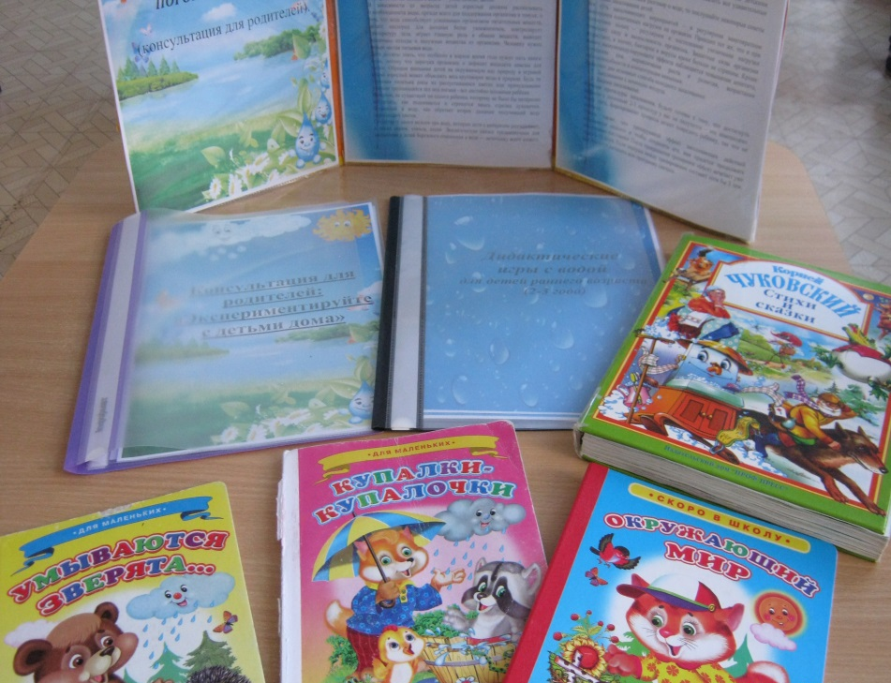
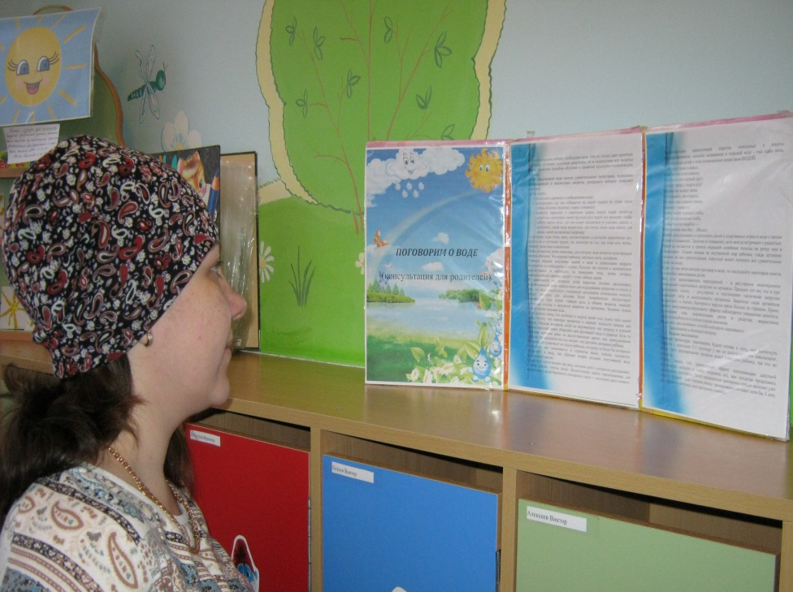
Подготовительный этап
Подбор иллюстраций, стихов, потешек, дидактических игр.
Консультация для родителей.

Slide 11
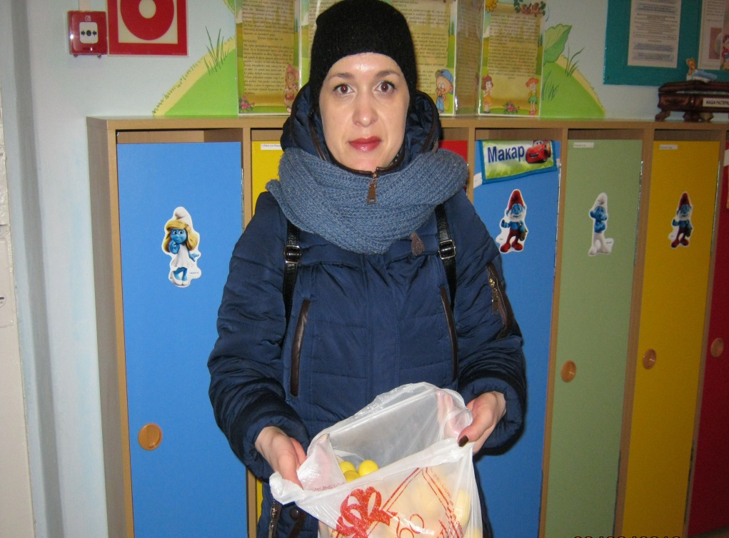
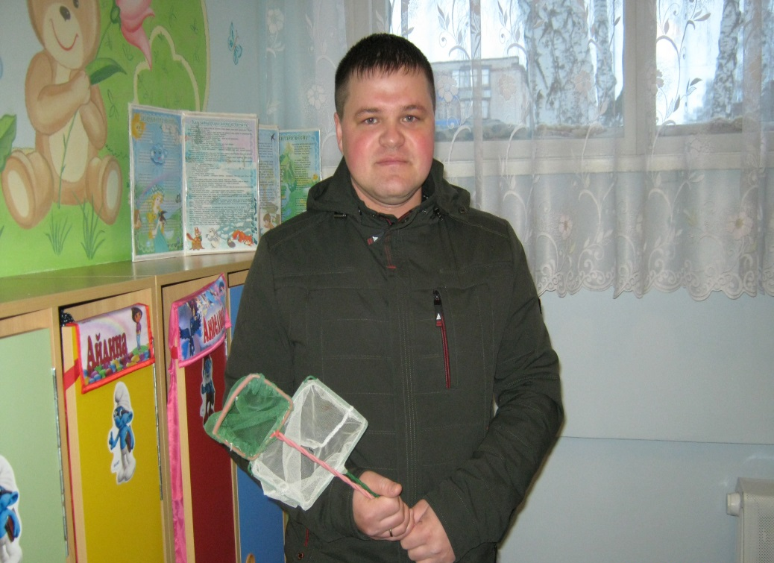
Изготовление атрибутов

Slide 12
Этапы реализации проекта:
І этап - подготовительный( накопление знаний).
ІІ этап - основной (совместная деятельность детей и воспитателя).
ІІІ этап - заключительный

Slide 13
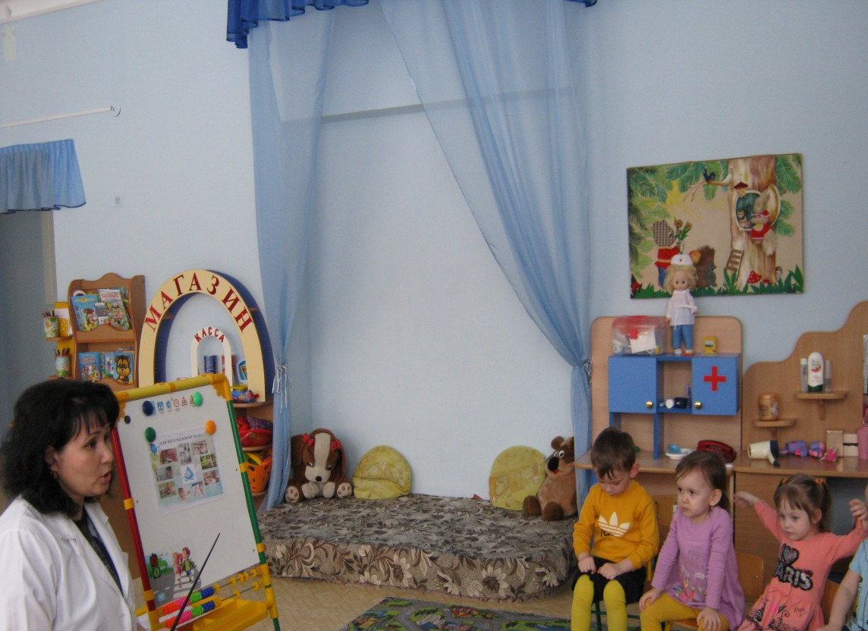
Введение детей в игровую ситуацию «Для чего нужна вода»
Здравствуйте мои друзья!
В гости к вам спешила я,
Все на свете я полью,
Всех от жажды я спасу
Догадались вы, друзья,
Как зовут меня? (вода)

Slide 14
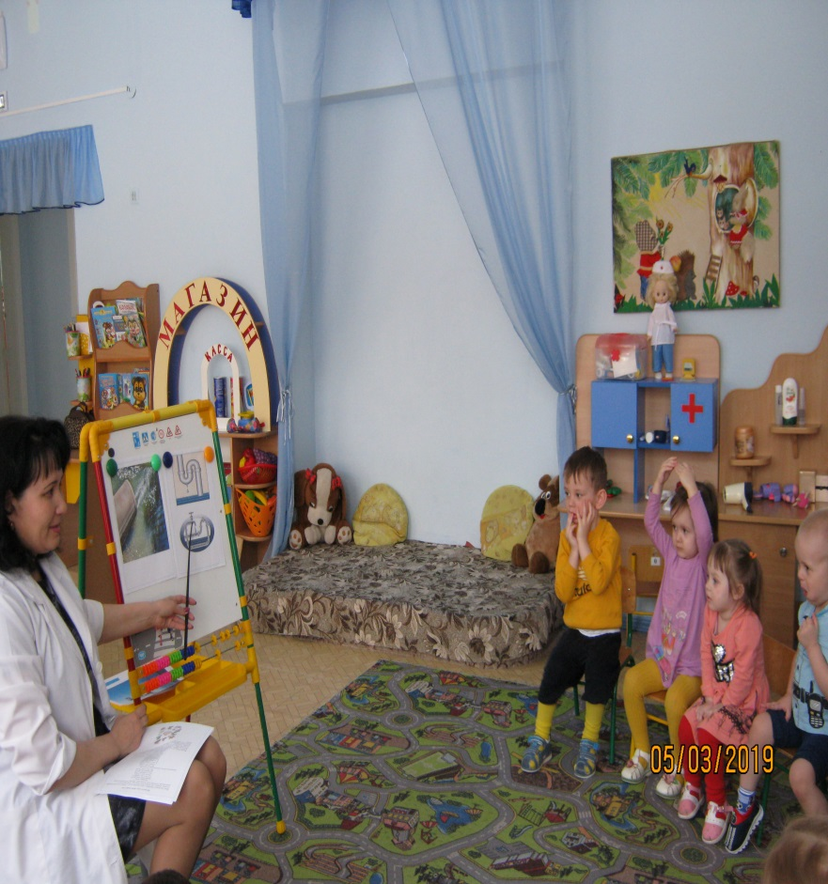
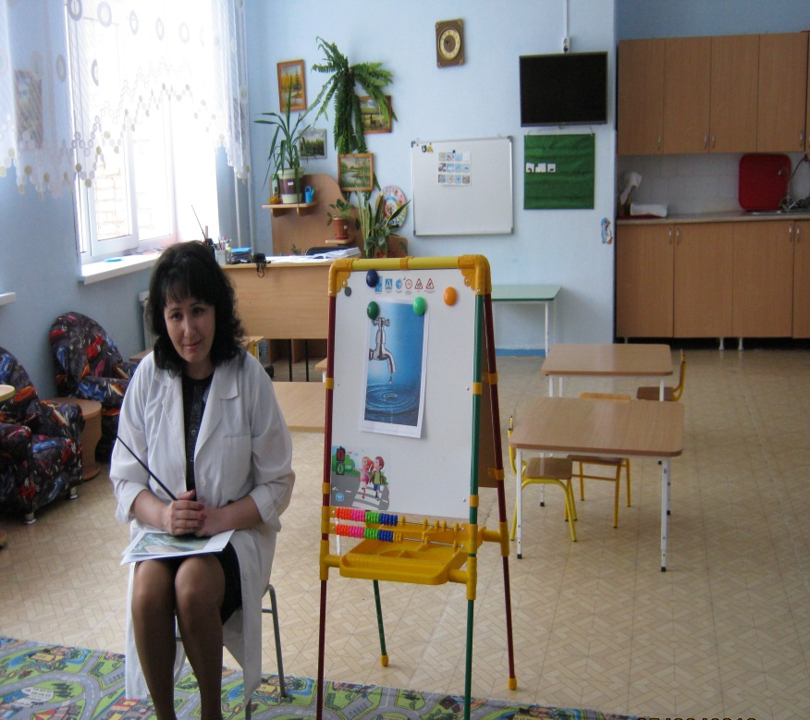
Откуда берется вода?

Slide 15
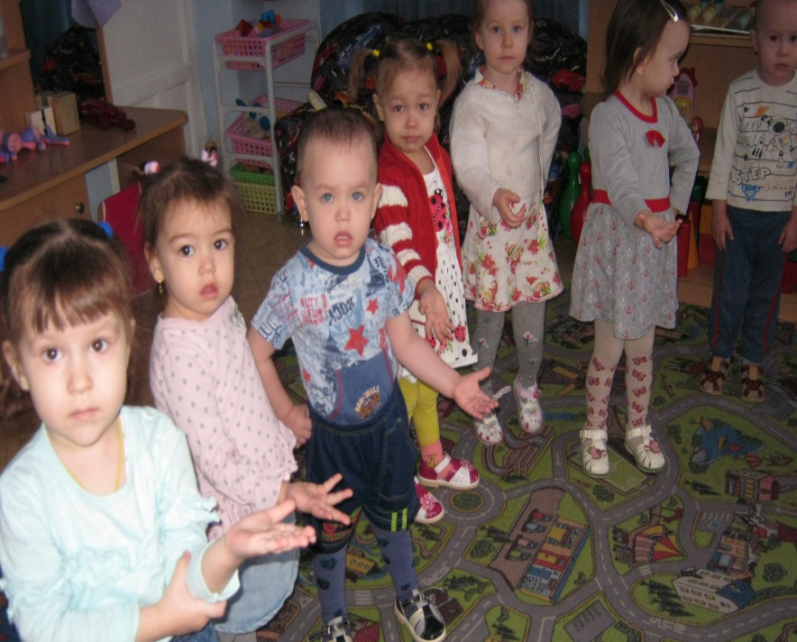
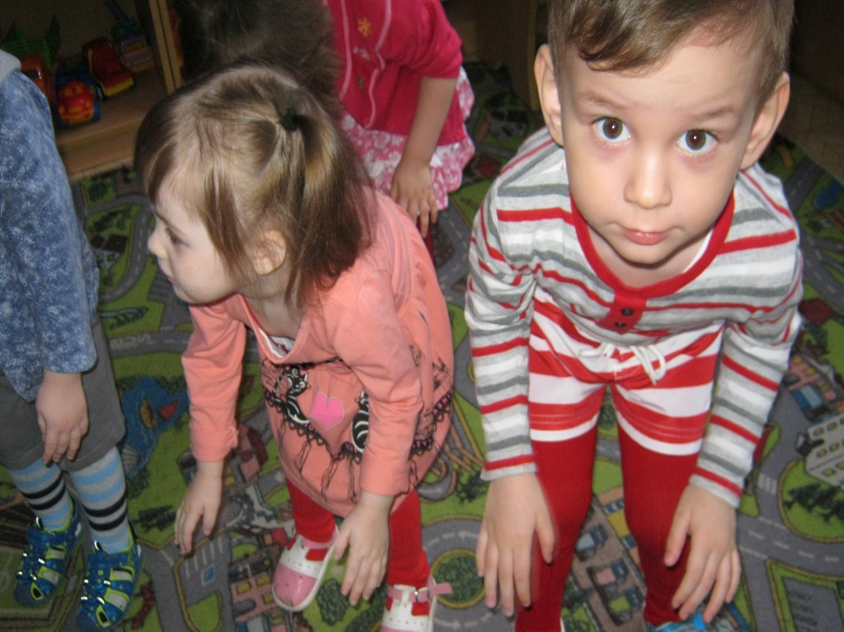
Утренняя зарядка
«Надо чисто умываться по утрам и вечерам!»
« Веселые гуси».

Slide 16
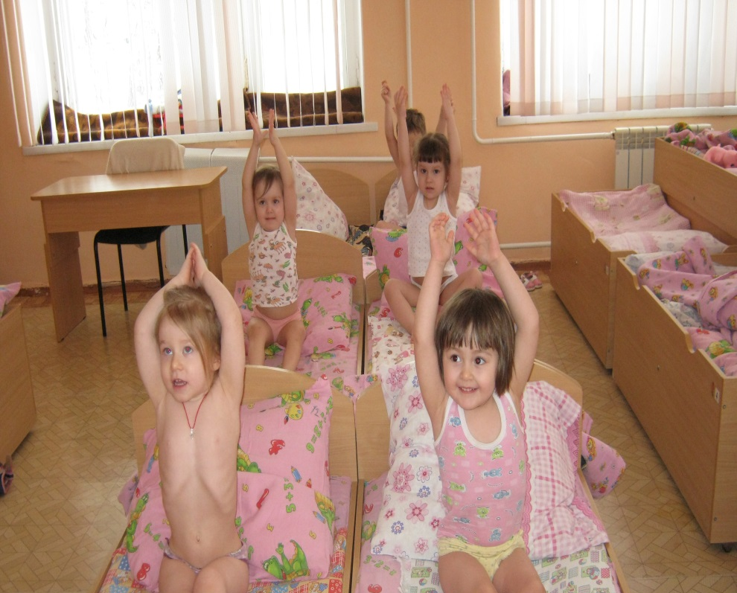
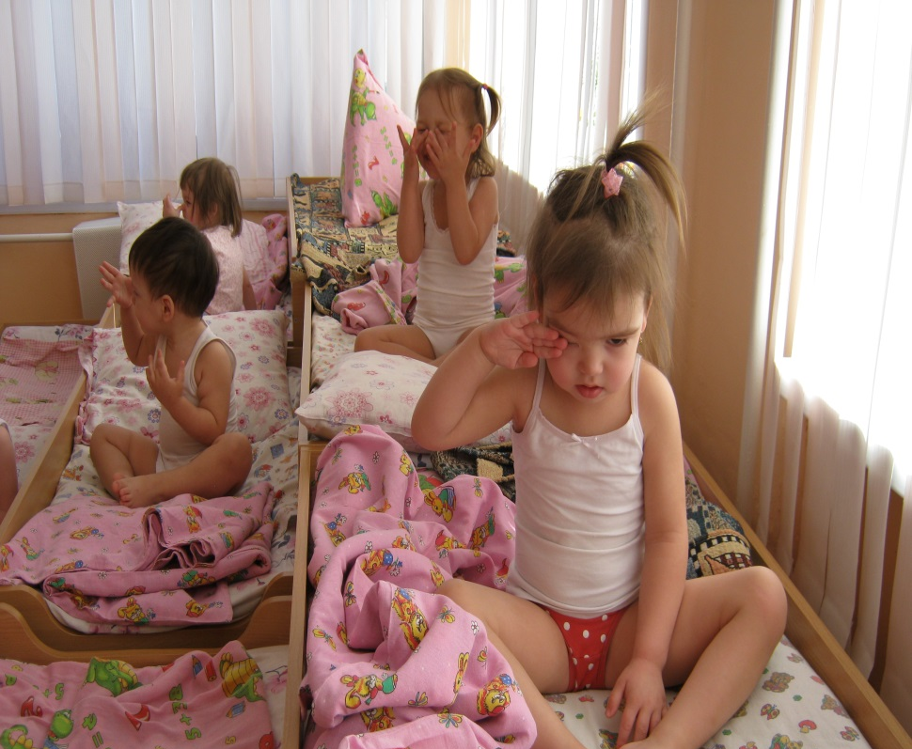
Гимнастика после сна

Slide 17
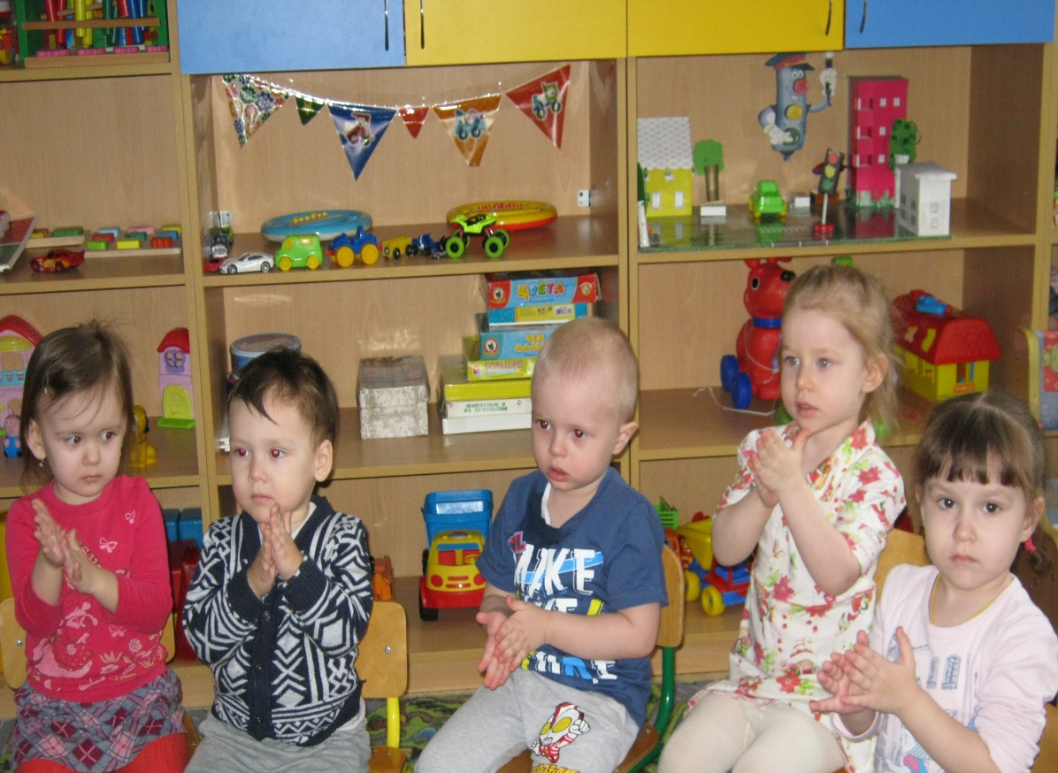
Пальчиковая гимнастика «Водичка-вода»

Slide 18
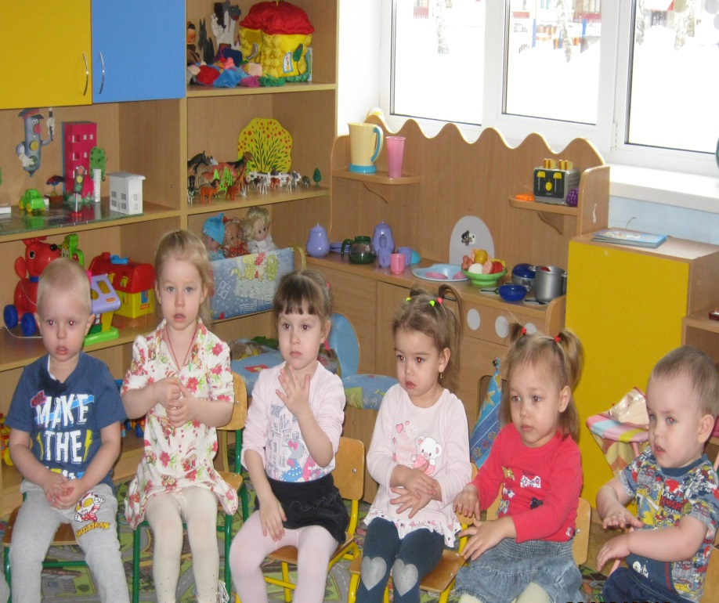
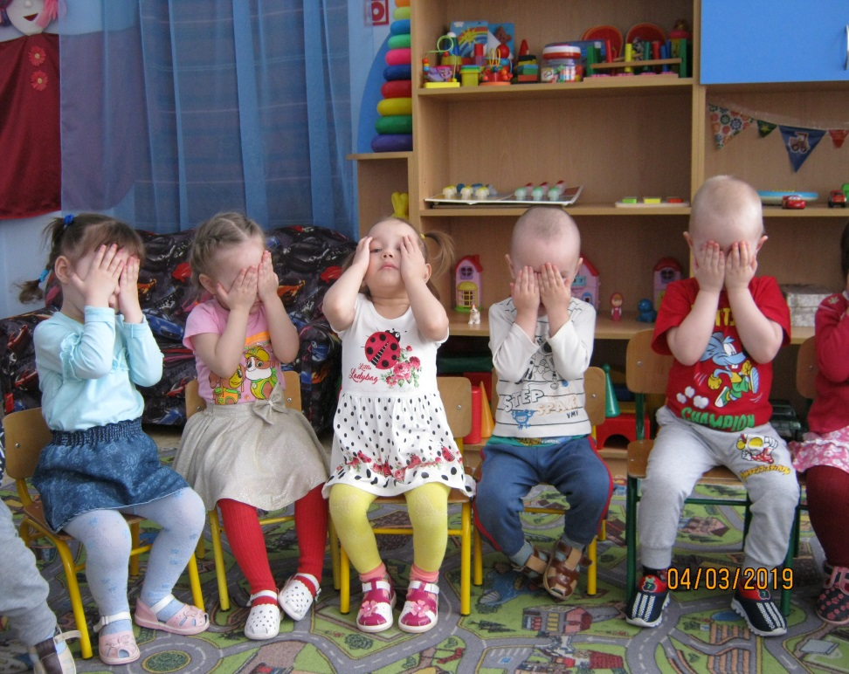
Пальчиковая гимнастика «Рыбки»

Slide 19
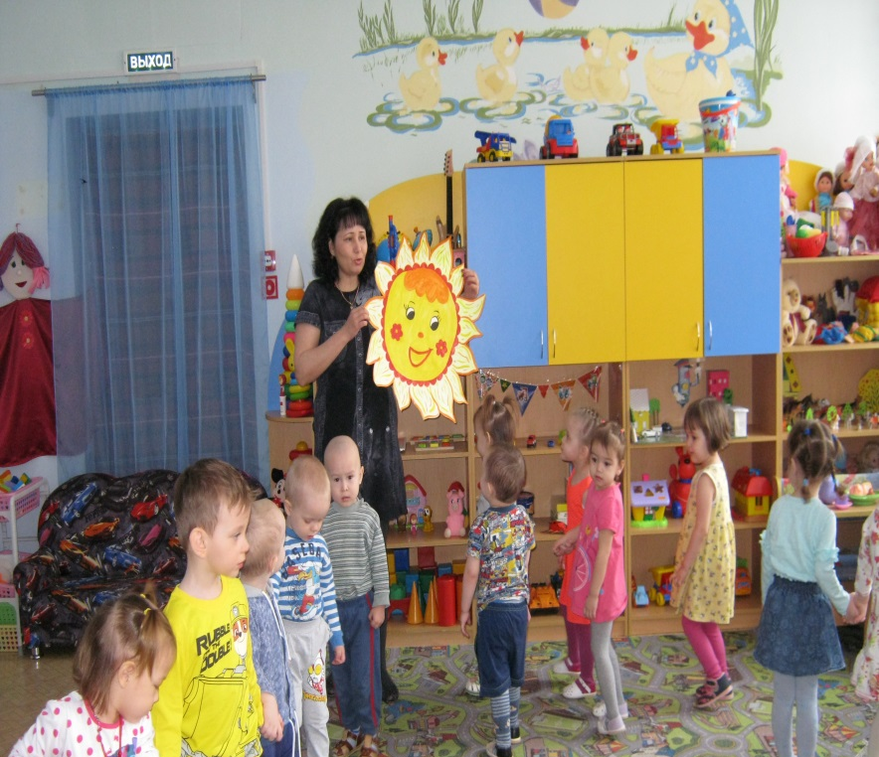
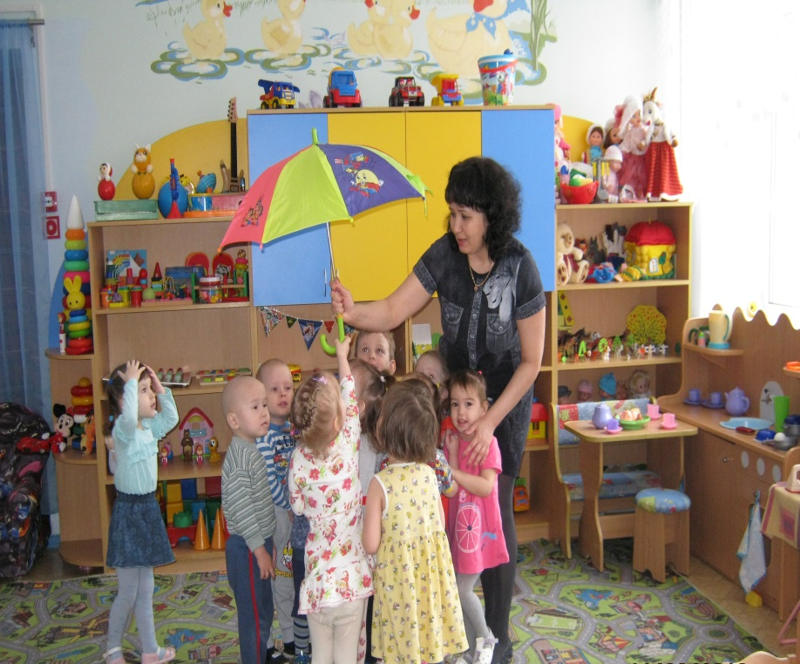
Подвижные игры
«Солнышко и дождик»

Slide 20
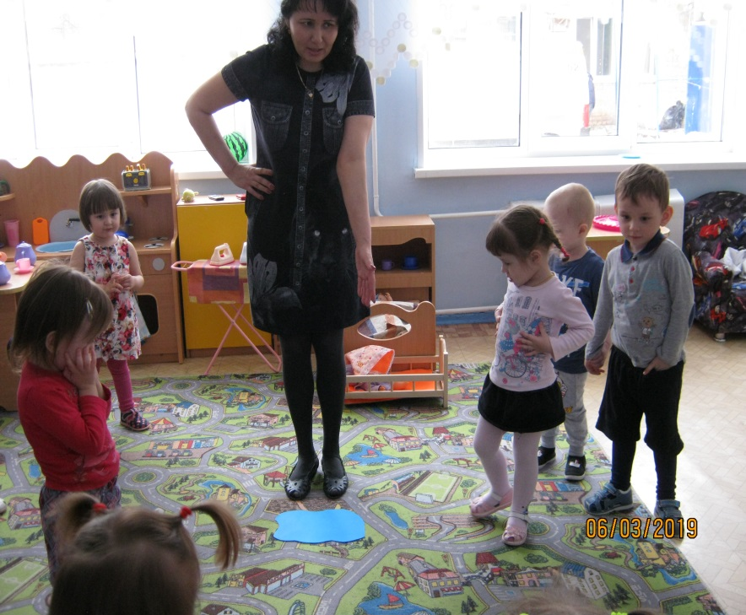
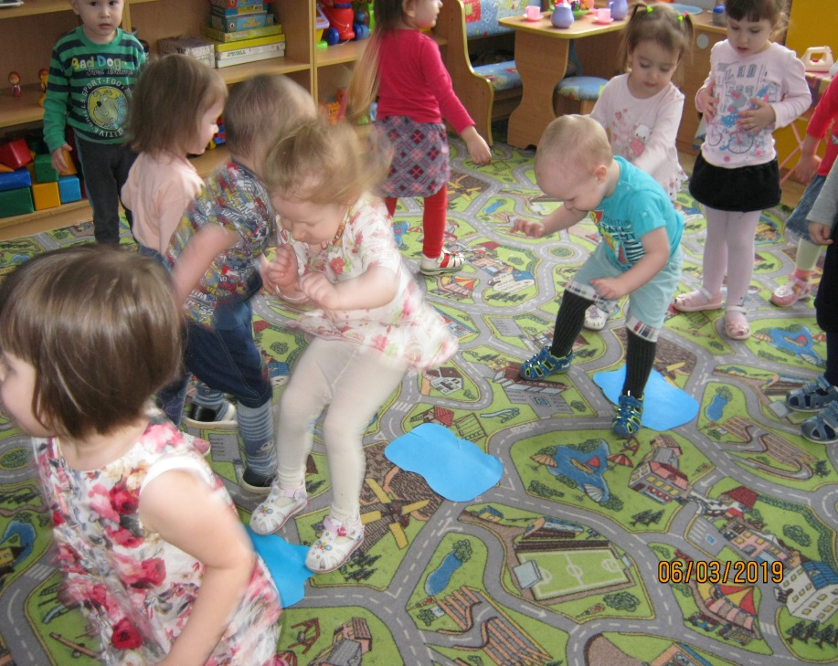
«Лужи»

Slide 21
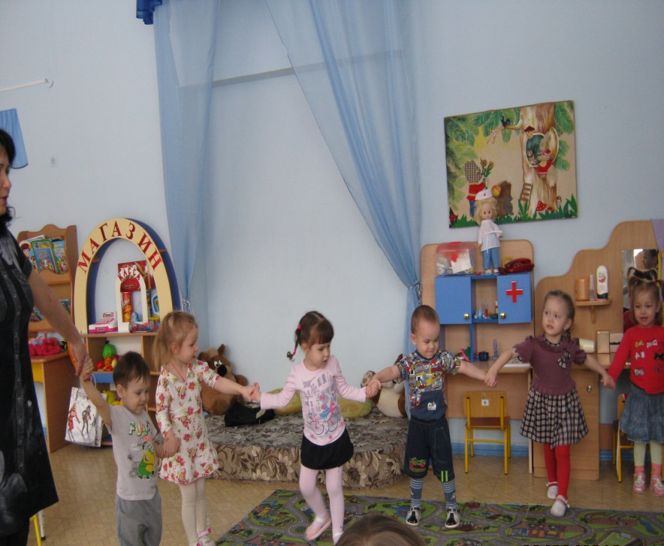
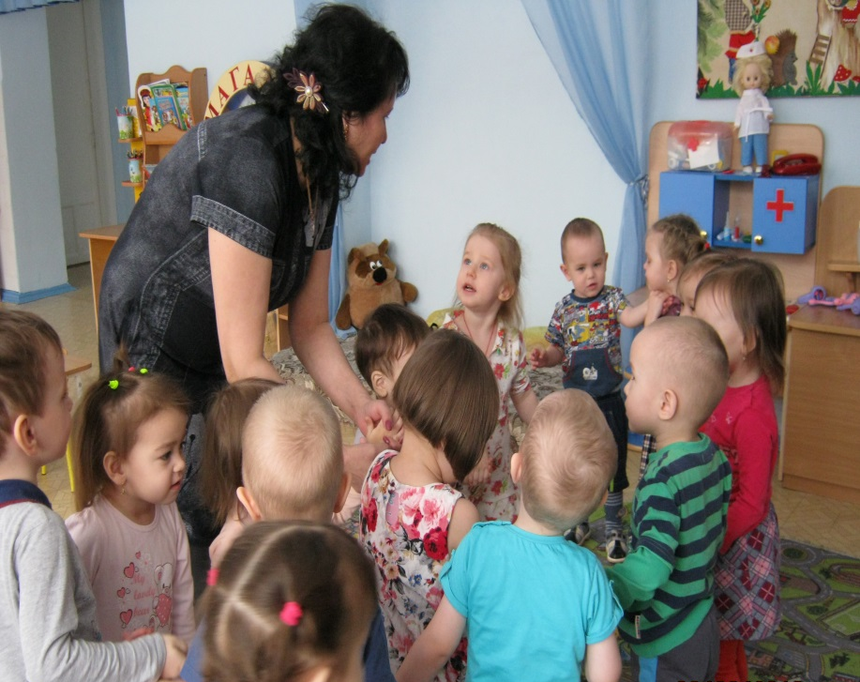
«Раздувайся пузырь»

Slide 22
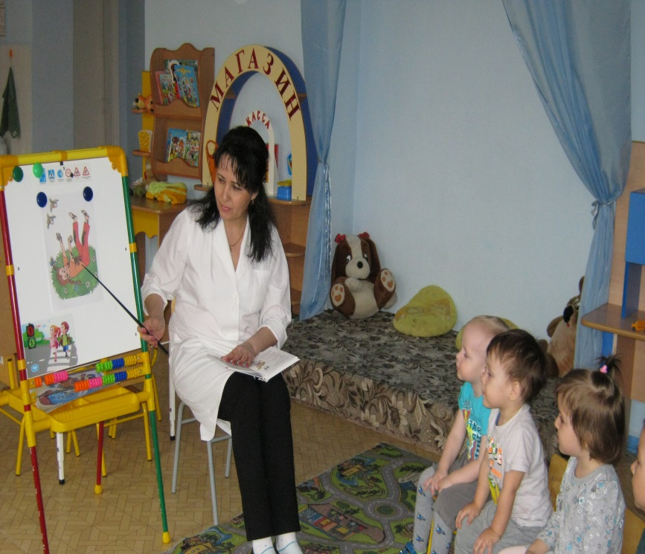
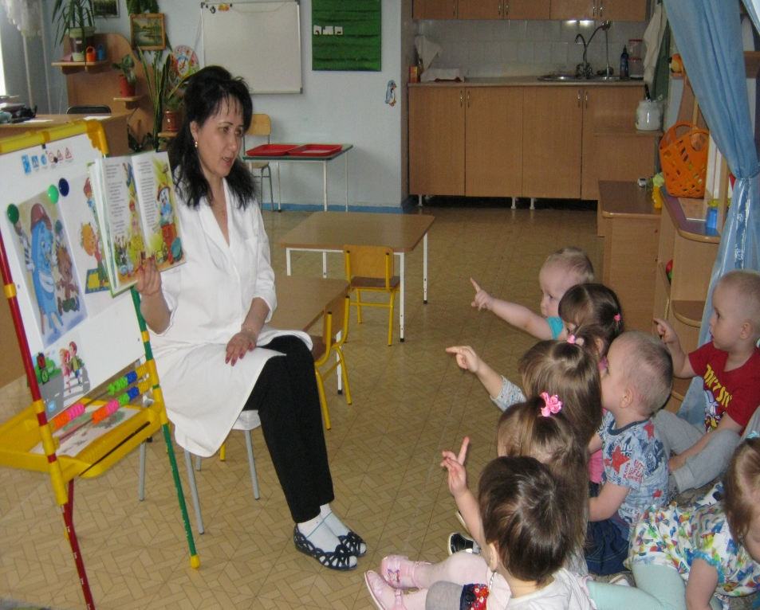
Чтение художественной литературы
«К. И. Чуковский « Мойдодыр»
А. Барто «Девочка чумазая»

Slide 23
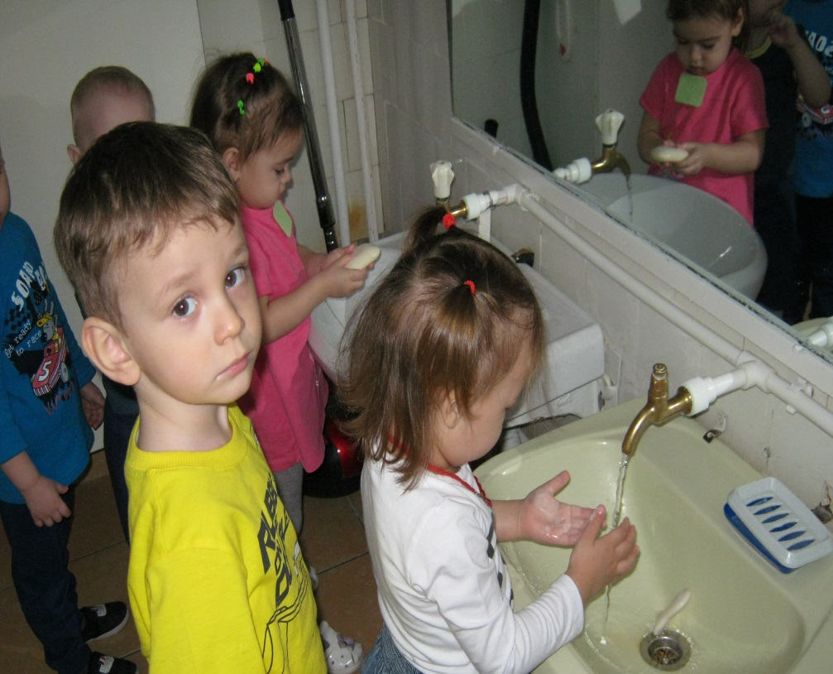
Потешка «Ай лады, лады не боимся мы воды»
Ай, лады, лады, лады,
Не боимся мы воды!
Чистая водичка
Умоет наше личико,
Вымоет ладошки,
Намочит нас немножко,
Ай, лады, лады, лады,
Не боимся мы воды!
Чисто умываемся,
Маме улыбаемся!

Slide 24
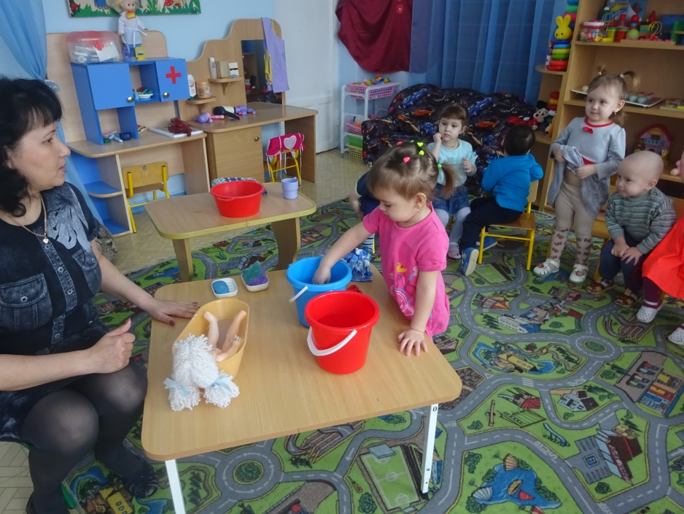
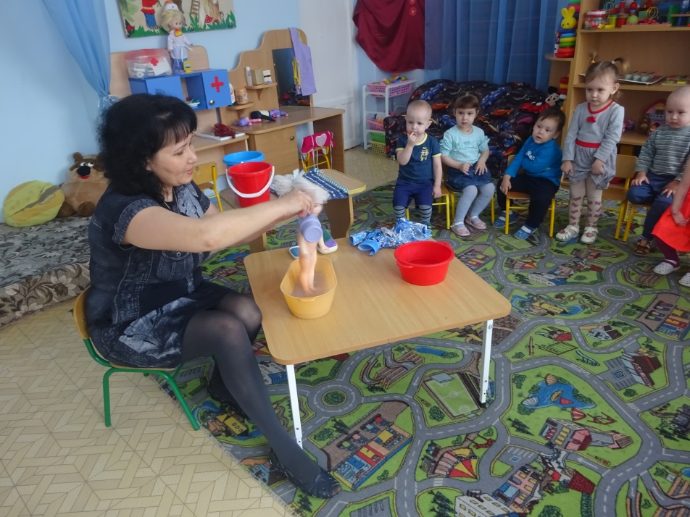
Организованная образовательная деятельность: «Развитие речи»
Тема: «Искупаем куклу Катю».

Slide 25
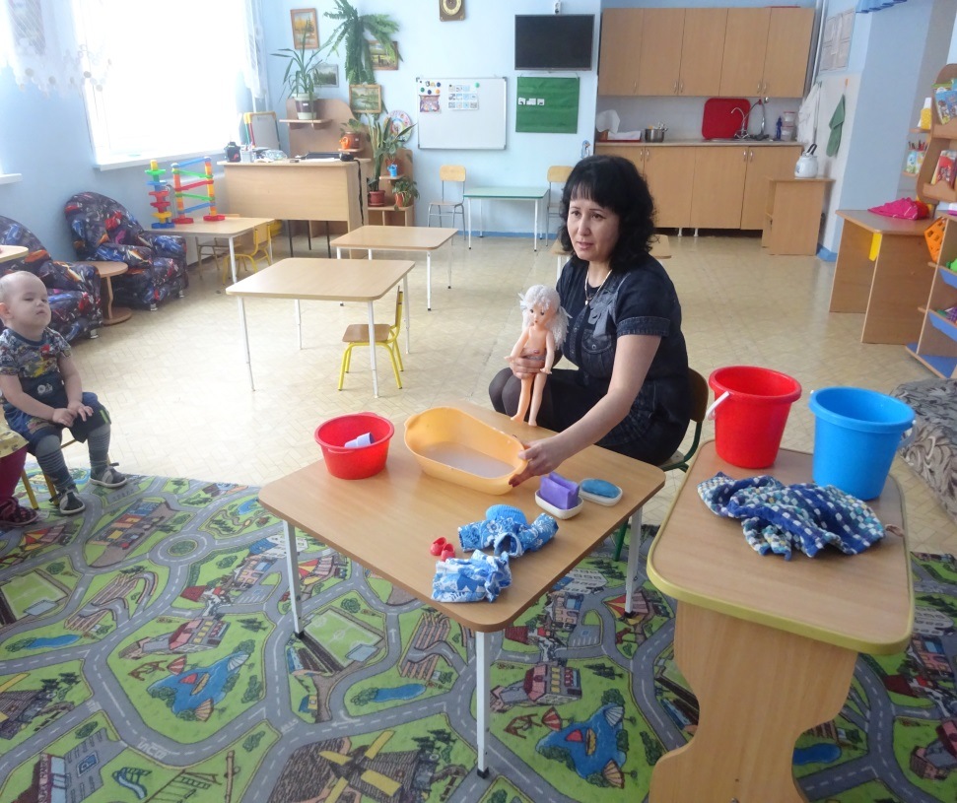
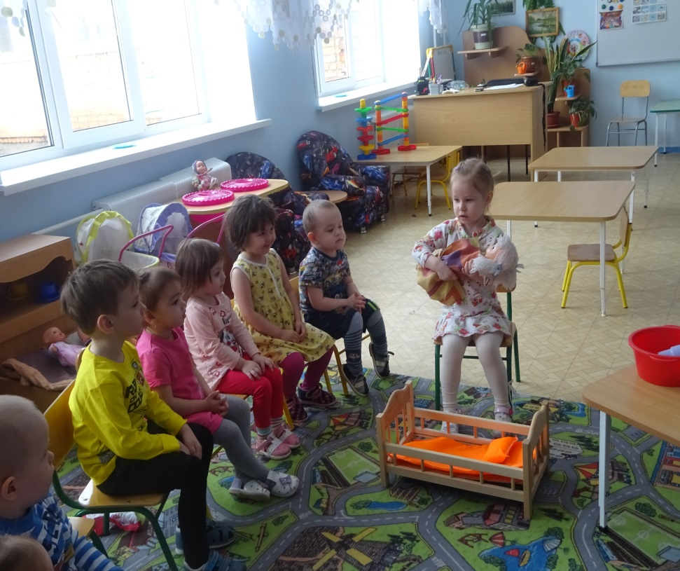

Slide 26
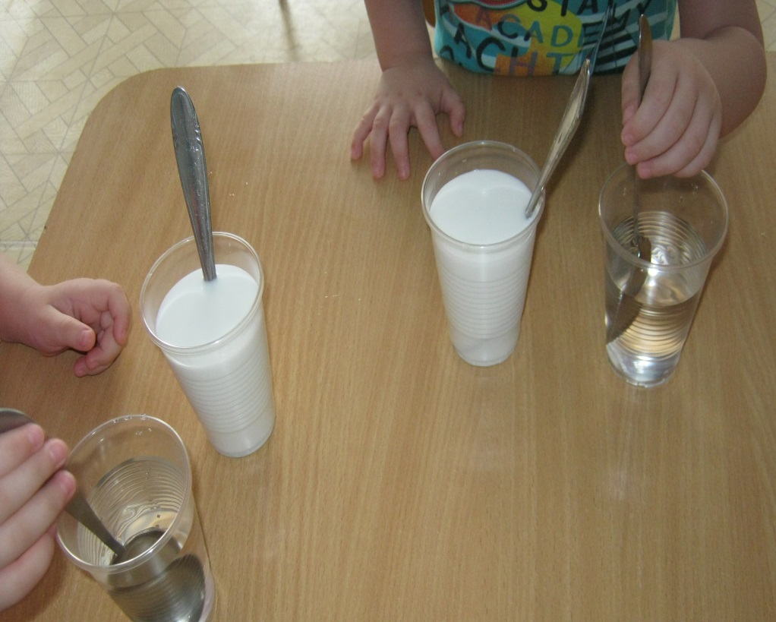
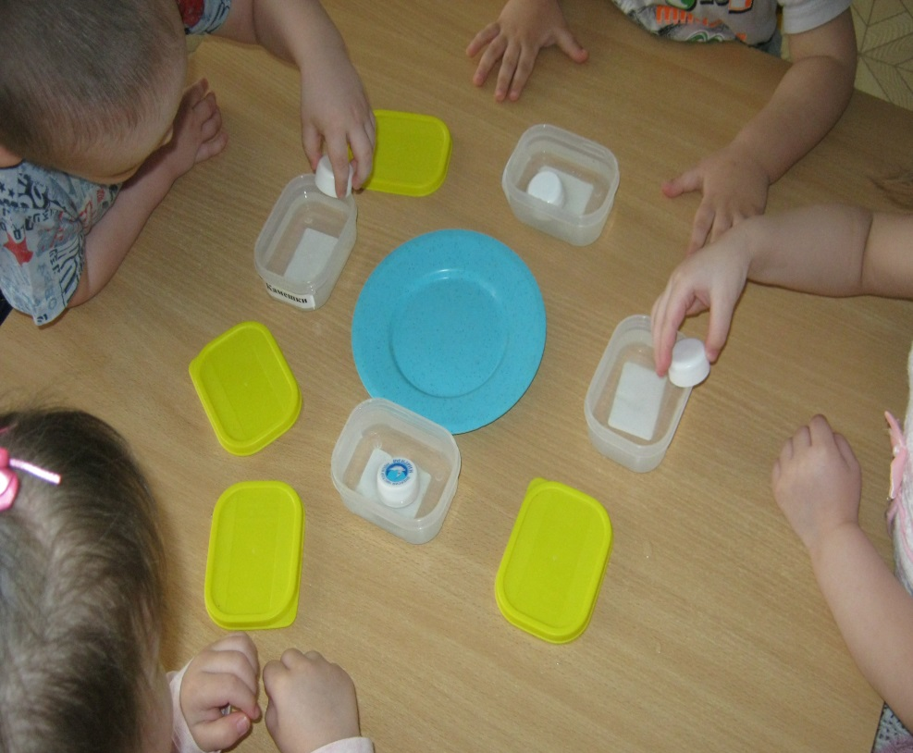
Организованная образовательная деятельность по поисково-исследовательской деятельности
Тема: «Какая ты водичка»

Slide 27
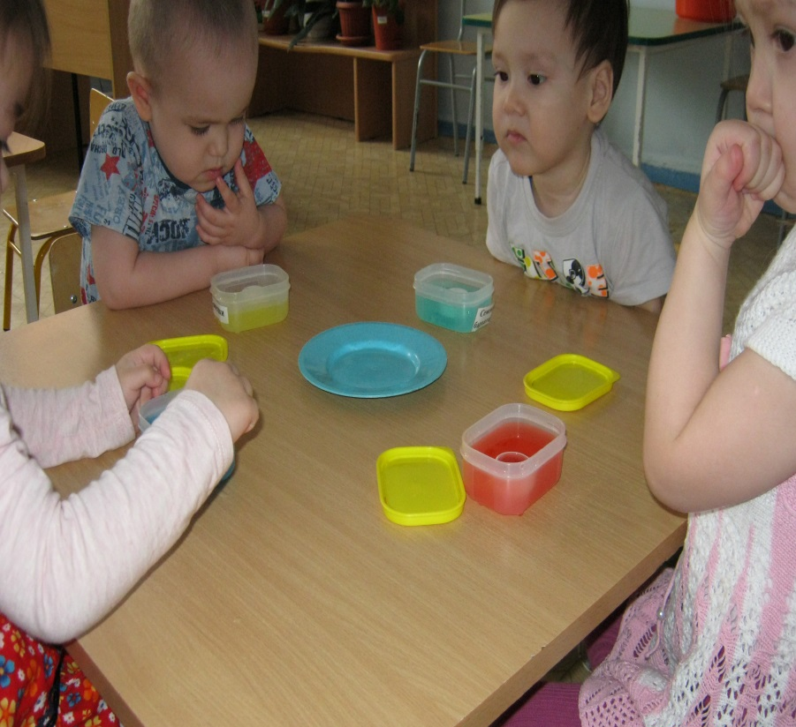
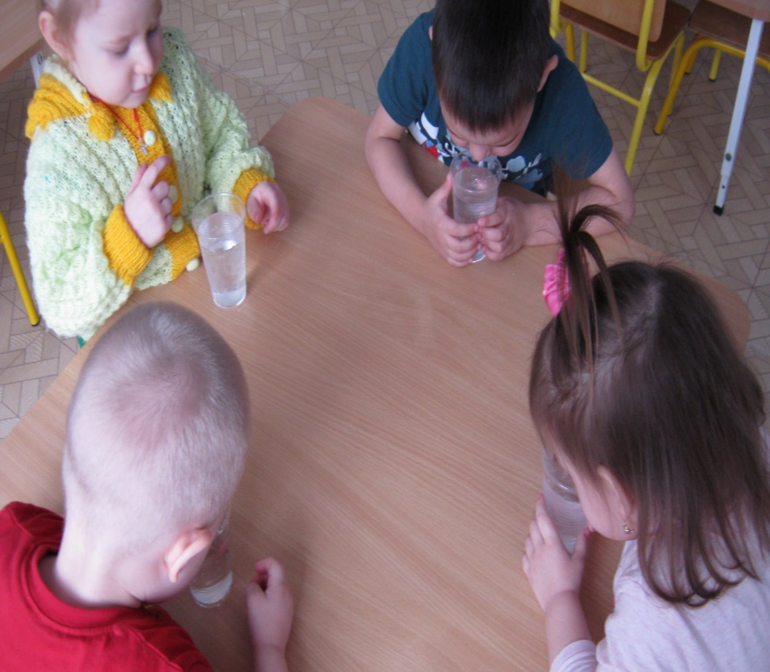

Slide 28
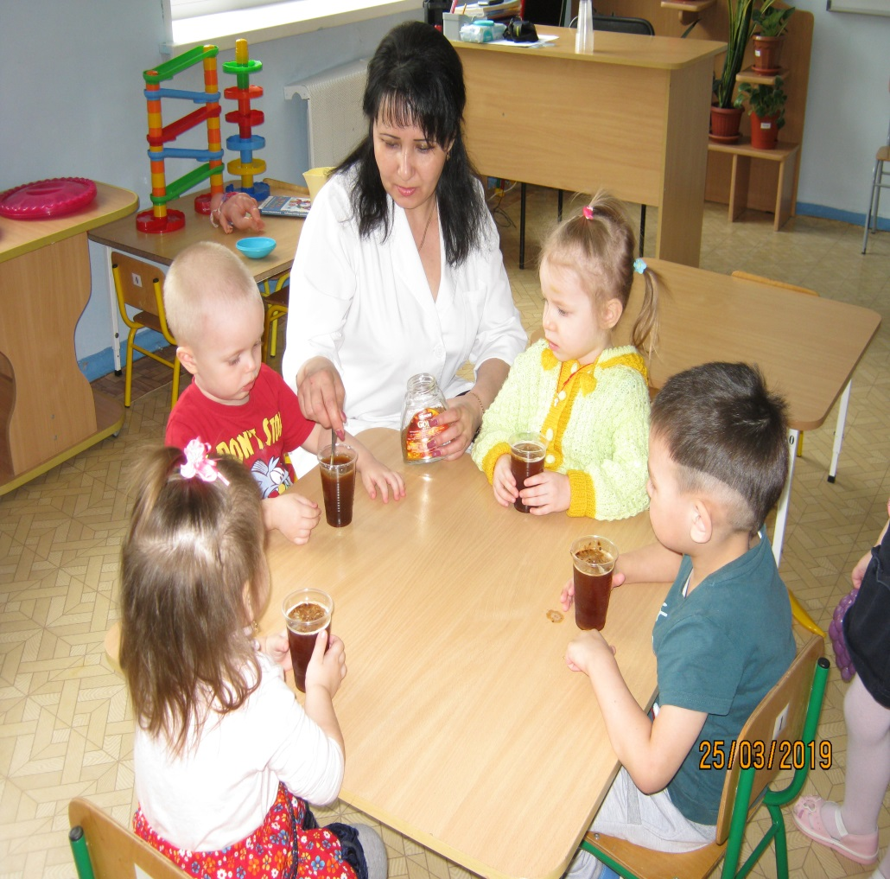
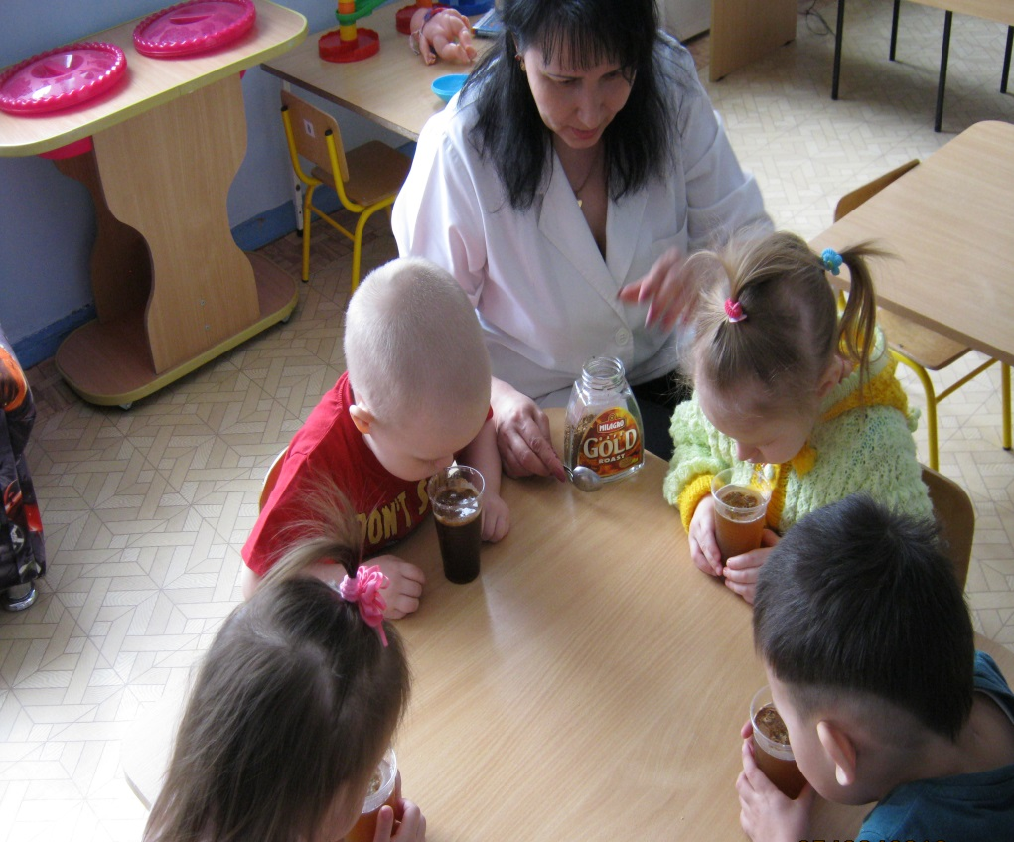

Slide 29
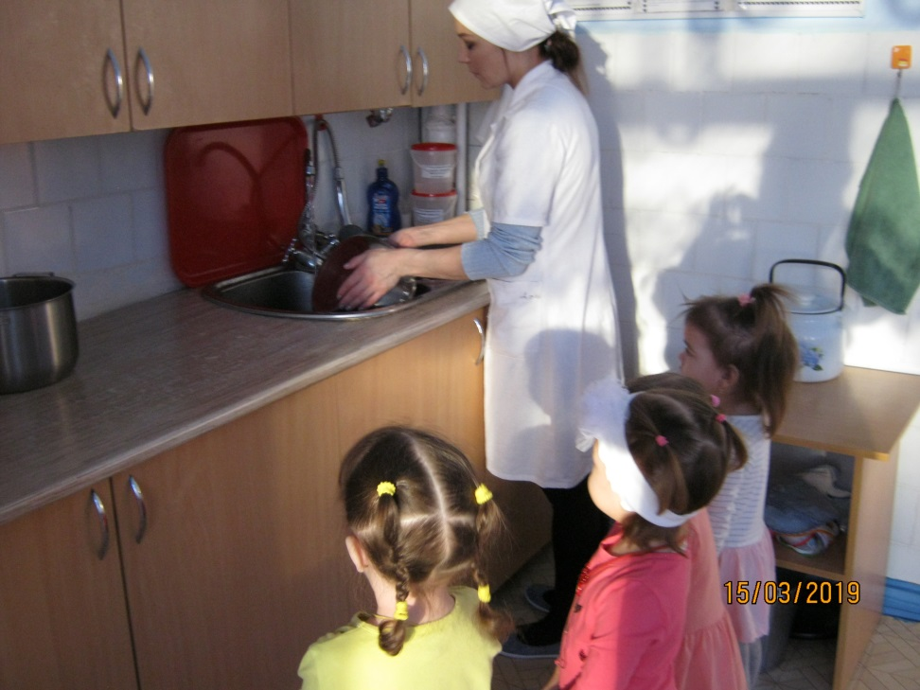
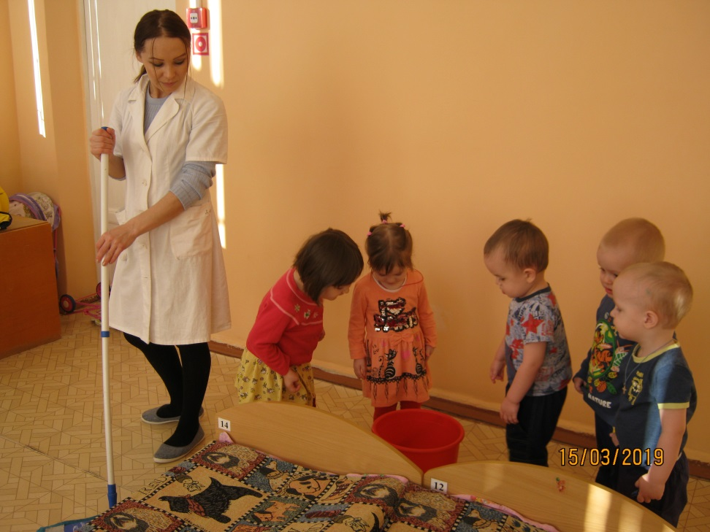
Наблюдение :«Для чего нашей няне нужна вода».

Slide 30
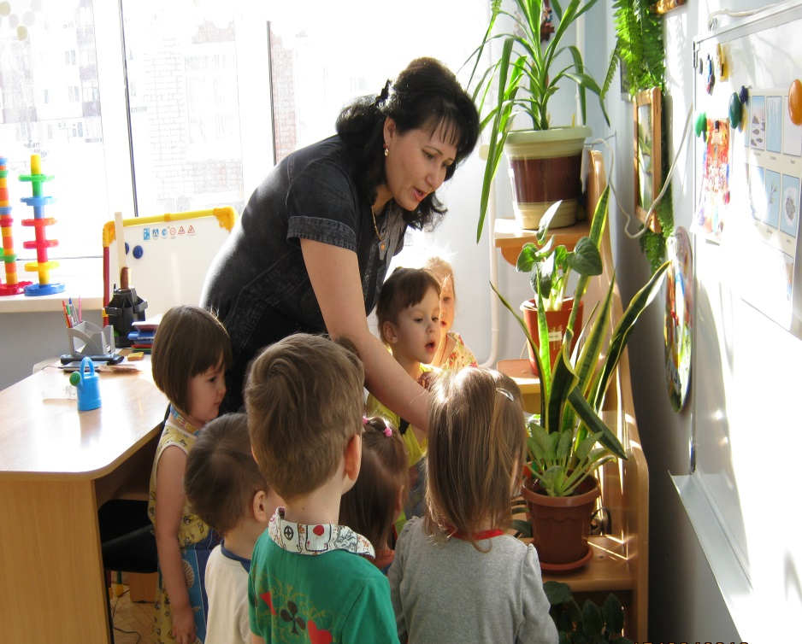
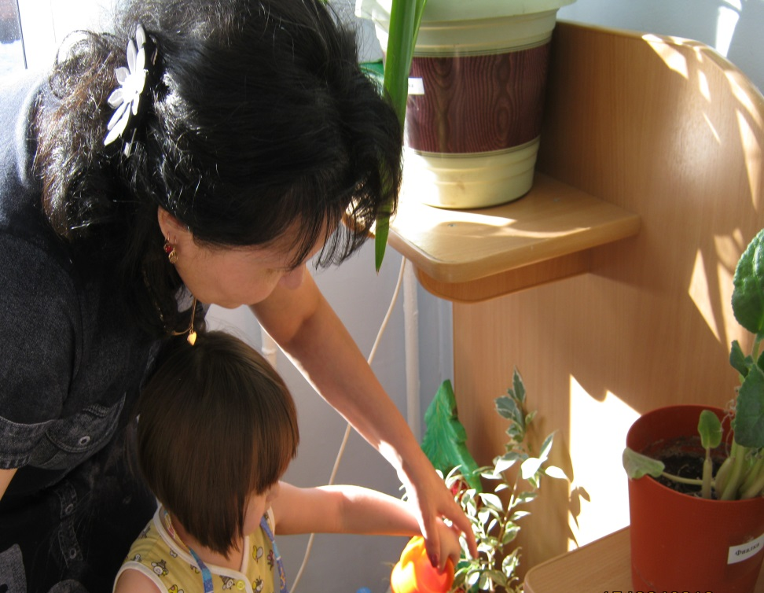
Трудовые поручения: «Как мы поливаем цветочки».

Slide 31
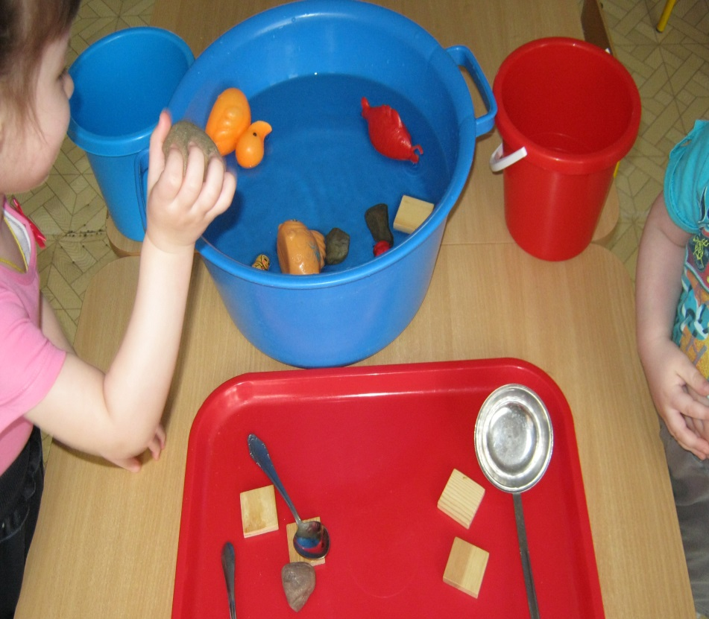
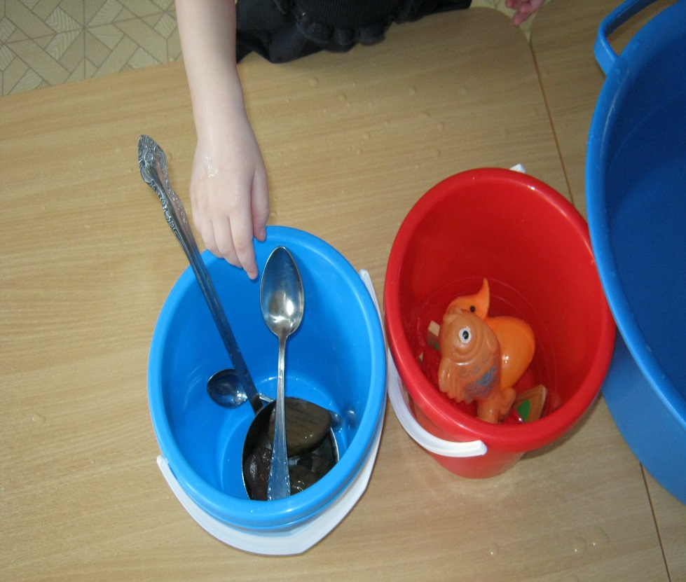
Игра-эксперимент «Тонет и не тонет»

Slide 32
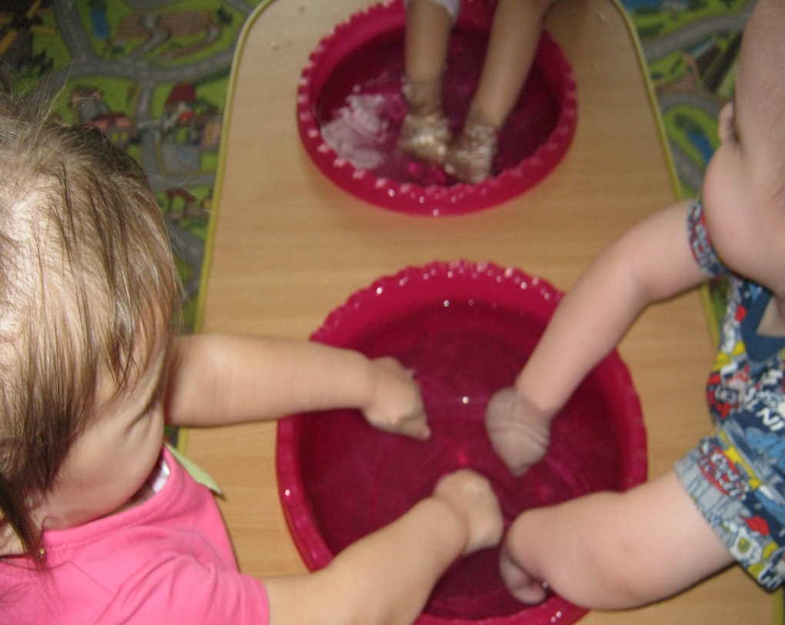
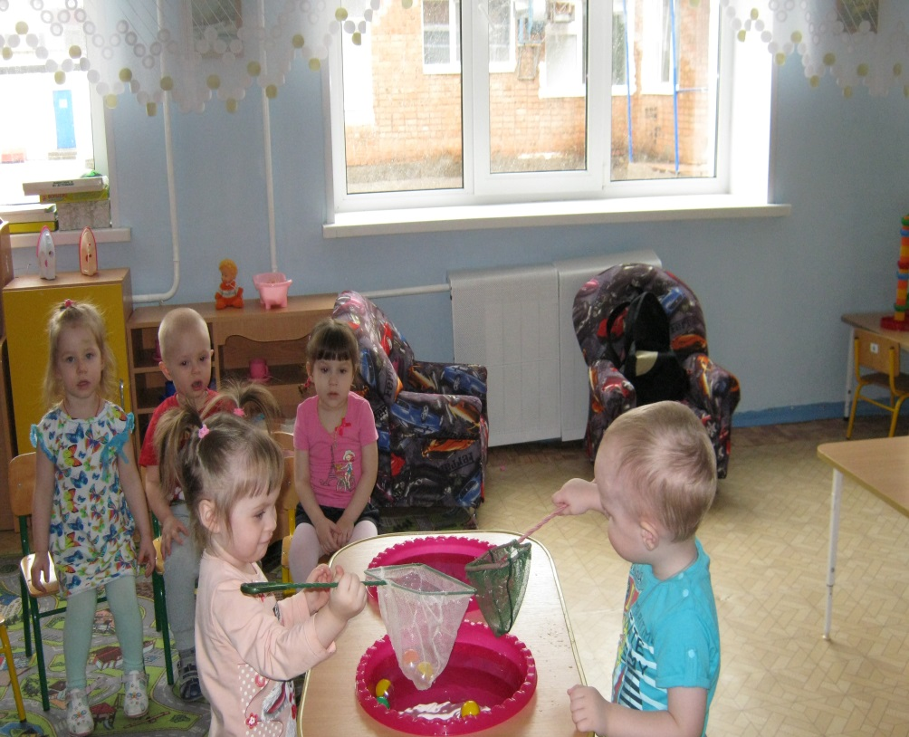
Игры-забавы с водой «Здравствуй водичка», « Вылови шарик», «Лужа».

Slide 33
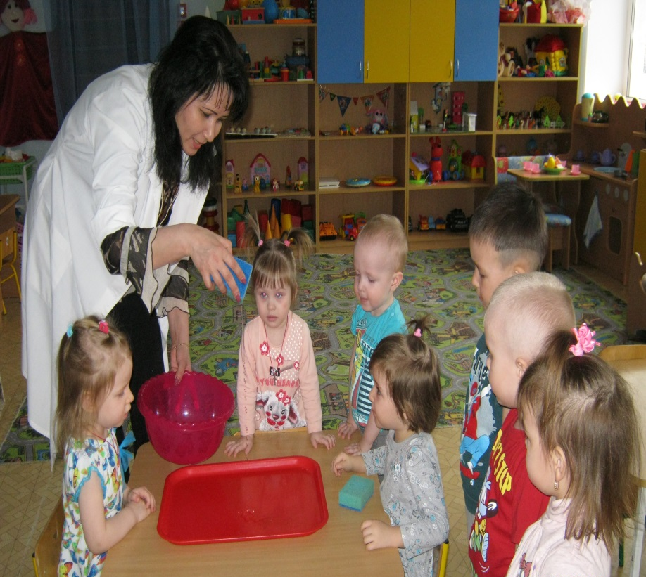
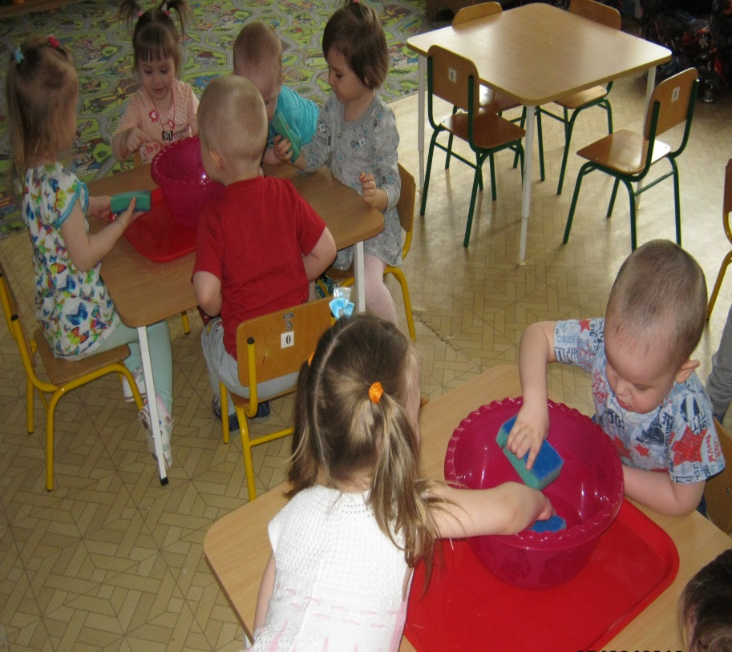

Slide 34
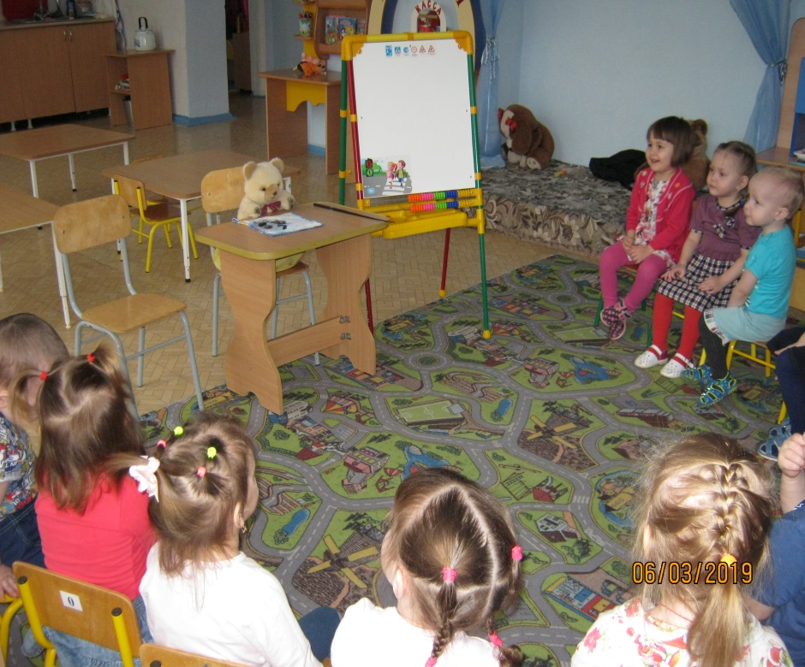
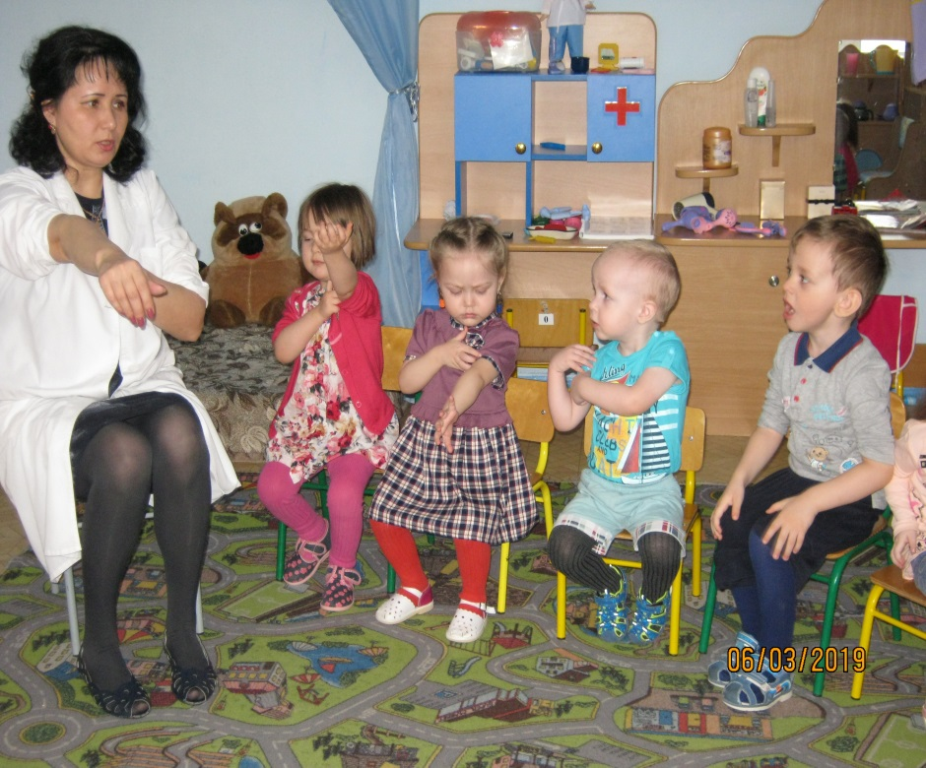
Игровая ситуация «Как мы учили Мишутку мыть руки»

Slide 35
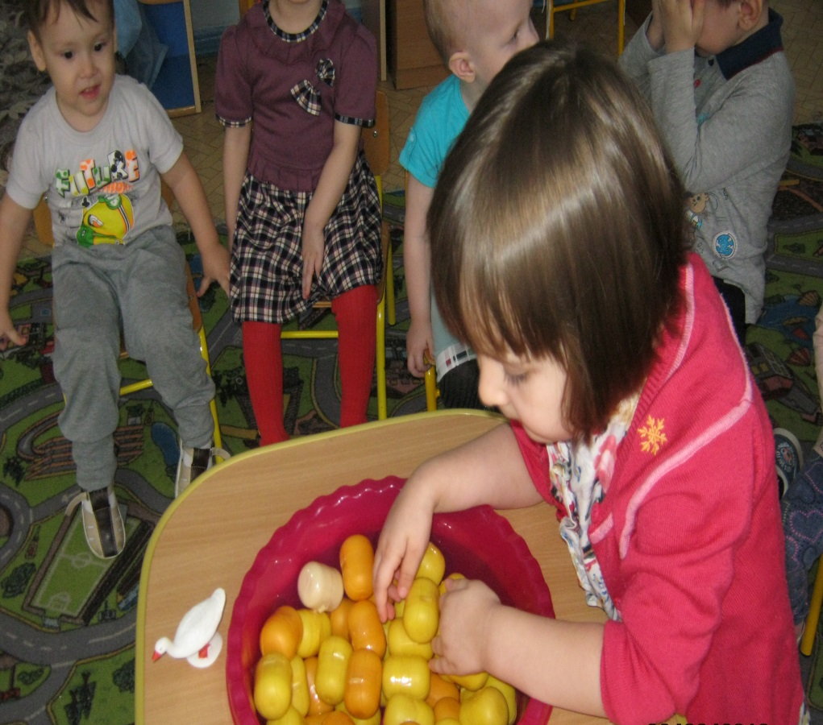
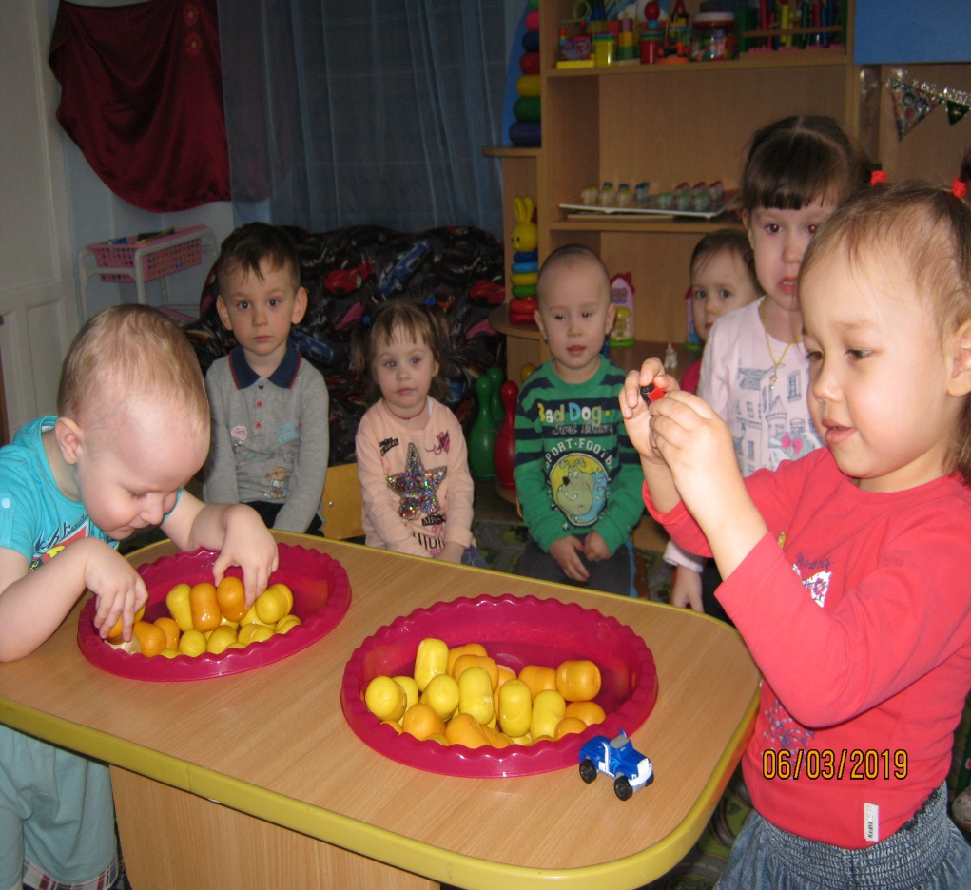
Дидактическая игра «Сухой бассейн»

Slide 36
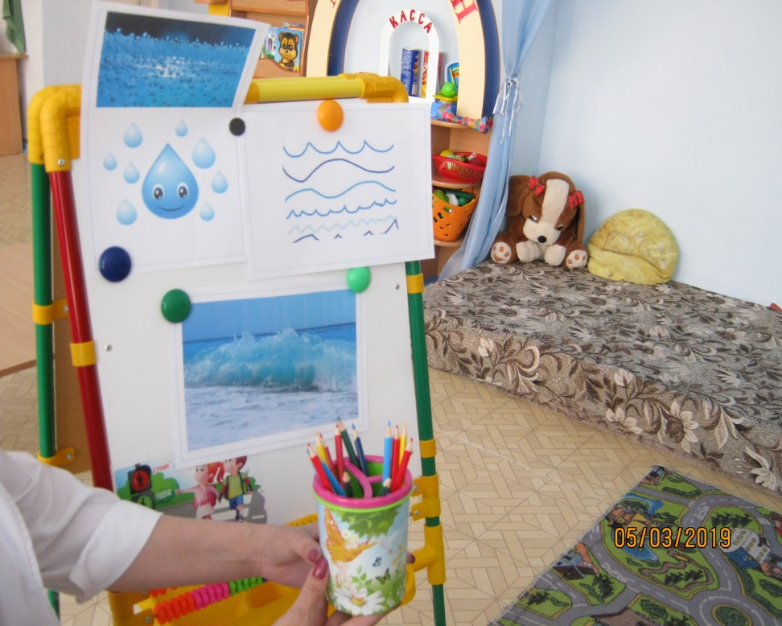
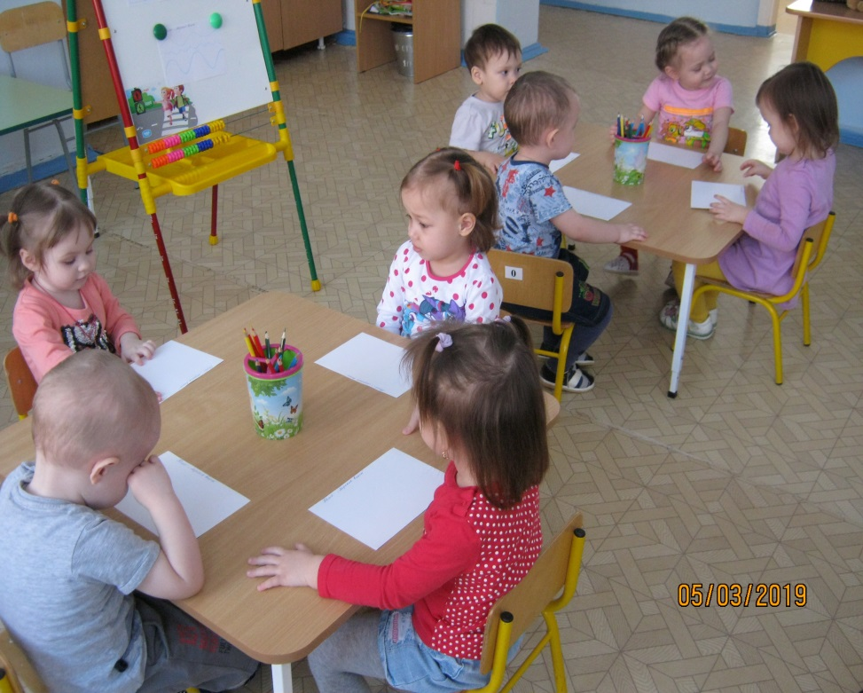
Организованная образовательная деятельность:
«Рисование», «Лепка»
Тема: «Морские волны »

Slide 37
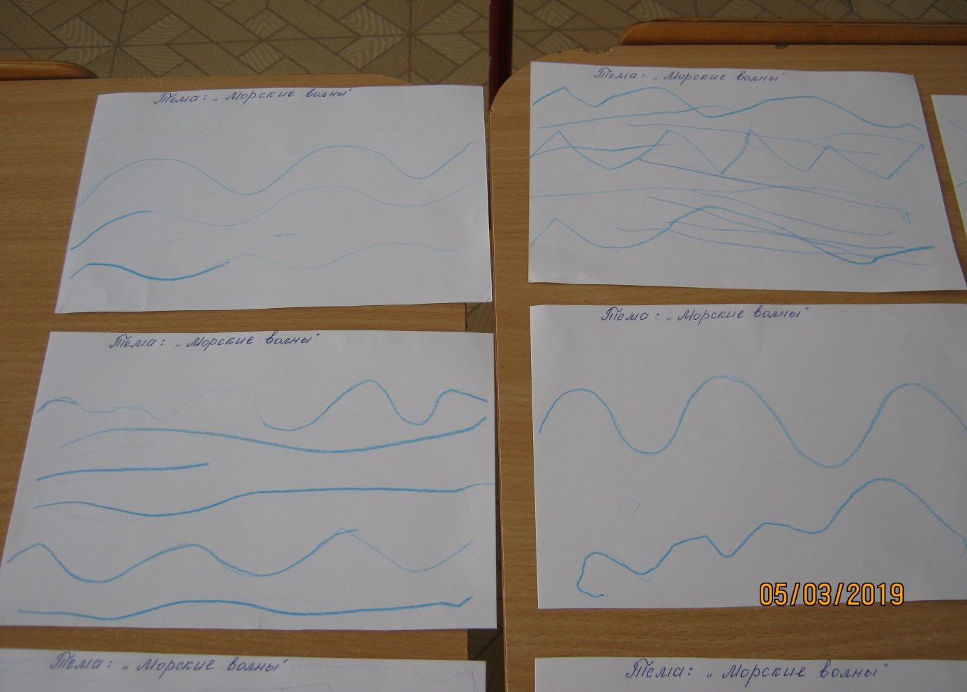

Slide 38


«Мыльный пузырь»

Slide 39


Slide 40


Сюжетно-ролевая игра: « Кукла заболела».

Slide 41


Развлечение «В стране мыльных пузырей»

Slide 42


Slide 43
Выводы: Во время проведения проекта «Водичка, водичка» дети всесторонне исследовали воду. В экспериментальной зоне, все дети с большим интересом проявляли активность при проведении опытов, делали выводы. В ходе проекта у детей возник интерес к творческой, познавательной деятельности; сформирован ряд навыков, дети приобрели и закрепили элементарные знания о воде. Во время проекта малыши заметно сблизились друг с другом, активизировалась речь, у детей развились наблюдательность, внимание, научились элементарному сравнению холодная – тёплая. Таким образом, проделанная в ходе проекта работа, дала положительный результат, не только в познавательном, речевом, но и в социально – коммуникативном развитии детей; а так же, способствовала возникновению интереса и желания у родителей принять участие в проекте.

Slide 44
Спасибо за внимание

